Slide 1
Seminário IA – A experiência e o processo
Ideias
Escolha do problema
Métodos de solução
Conclusões
Felipe Arthur Povaluk da Silva

Slide 2
Ideias
Aprendizado não supervisionado: cruzamento de dados do IBGE

Slide 3
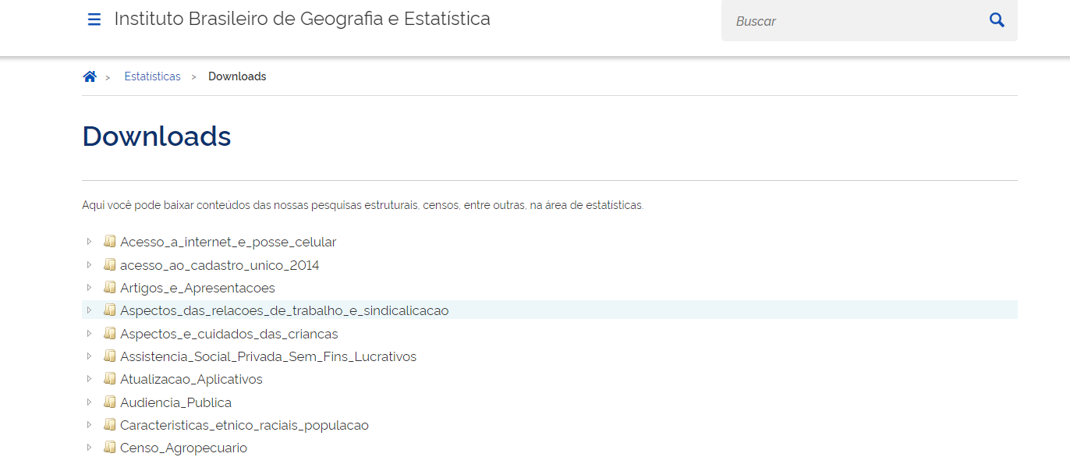
Ideias
Aprendizado não supervisionado: cruzamento de dados do IBGE
Mas o que exatamente?

Slide 4
Ideias
Aprendizado supervisionado relacionado à Teoria de Controle

Slide 5
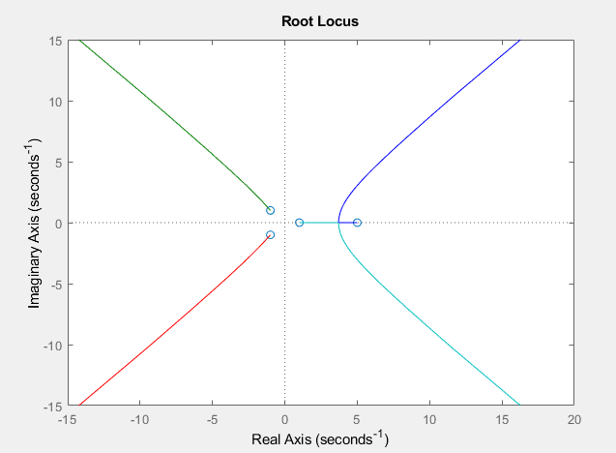
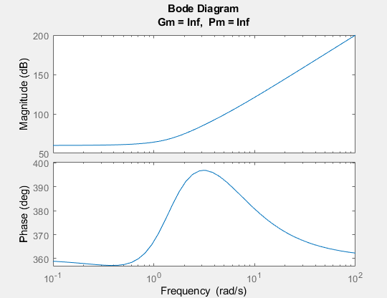
Ideias
Aprendizado supervisionado relacionado à Teoria de Controle
Reconhecer FT a partir de Bode ou LGR.
Exemplo: G=(100*(s-1))*((s-5)*(s^2 + 2*s + 2));

Slide 6
Ideias
Aprendizado supervisionado relacionado à Teoria de Controle
Reconhecer FT a partir de Bode ou LGR.
Exemplo: G=(100*(s-1))*((s-5)*(s^2 + 2*s + 2));
Quantas centenas ou milhares de dados (imagens e FT’s) necessárias?

Slide 7
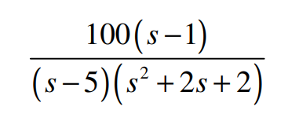
Ideias
Aprendizado supervisionado: Reconhecimento de equações

Slide 8
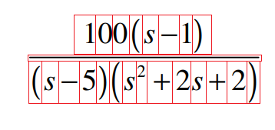
Ideias
Aprendizado supervisionado: Reconhecimento de equações
Reconhecer de 1 em 1 dígito;
Buscar símbolo correspondente;

Slide 9
Ideias
Aprendizado supervisionado: Reconhecimento de equações
Reconhecer de 1 em 1 dígito;
Buscar símbolo correspondente;
De novo uma grande base de dados...
Algumas outras ideias não tão boas.

Slide 10
Ideias
“O problema não precisa ser inovador, pode ser um dos problemas propostos durante o semestre pelo professor.”

Slide 11
Ideias
“O problema não precisa ser inovador, pode ser um dos problemas propostos durante o semestre pelo professor.”
Então vamos no mais “divertido”:

Slide 12
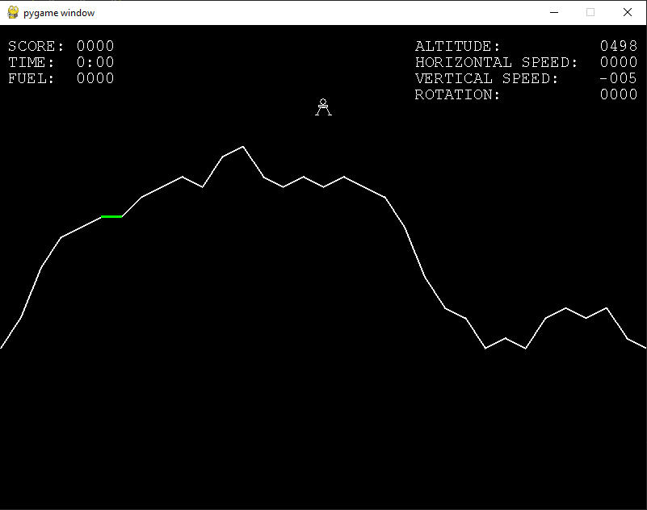
Ideias
“O problema não precisa ser inovador, pode ser um dos problemas propostos durante o semestre pelo professor.”
Então vamos no mais “divertido”:
RNA (5) – Ao infinito e além
Moonlander

Slide 13
Moonlander
Problema:
Uma biblioteca de rede neural foi implementada no código "neuralnetwork.py" e o jogo Moonlander em "moonlander.py". A nave é controlada por um humano com o objetivo de aterrisar no ponto correto, com menos de 15 graus de inclinação e velocidade menor que 20 (sem unidade).
Controle manual é coisa de 1969. Implemente um controlador de pouso utilizando a biblioteca de rede neural ao jogo Moonlander.

Slide 14
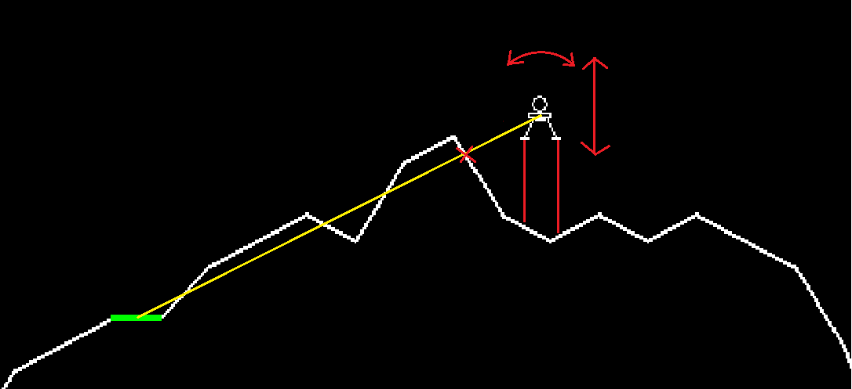
Moonlander - Auto
Métodos de solução: implementar sensores, ou seja, dados de entrada para a Rede Neural.

Slide 15
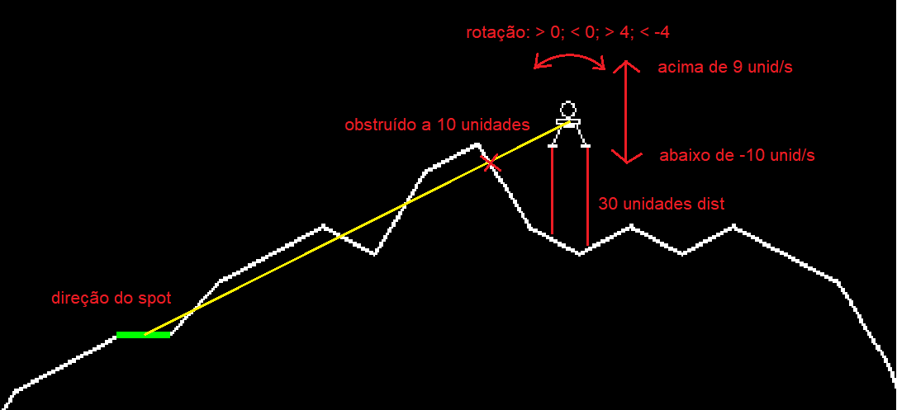
Moonlander - Auto
Métodos de solução: implementar sensores, ou seja, dados de entrada para a Rede Neural.

Slide 16
Moonlander - Auto
Métodos de solução: implementar sensores, ou seja, dados de entrada para a Rede Neural.
*Melhores valores encontrados

Slide 17
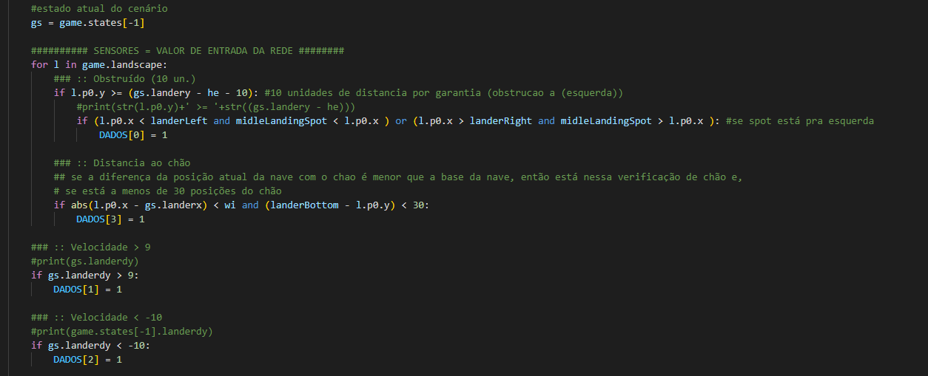
Moonlander - Auto
Exemplo de trecho de código.

Slide 18
Moonlander - RNA
Implementar a rede neural.

Slide 19
Moonlander - RNA
Implementar a rede neural.
São 10 entradas:
Obstruído (10 un.);
Velocidade > 9;
Velocidade < -10;
Distancia ao chão;
Spot na esquerda;
No SPOT;
Inclinacao > 0;
Inclinação = 0;
Inclinacao > 4;
Inclinacao < -4;

Slide 20
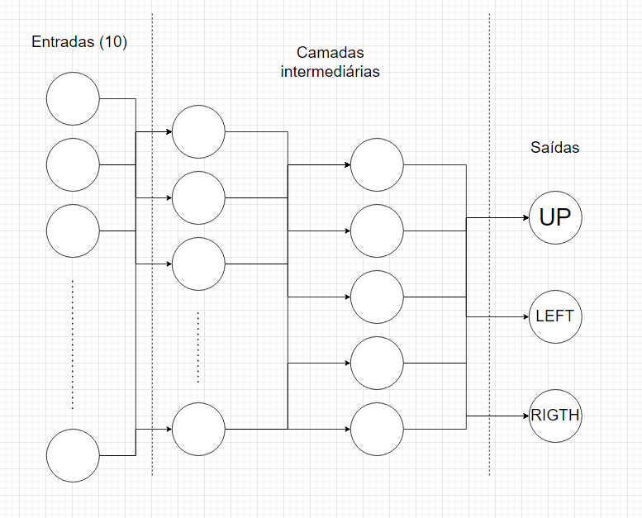
Moonlander - RNA
Implementar a rede neural.
São 10 entradas:
Obstruído (10 un.);
Velocidade > 9;
Velocidade < -10;
Distancia ao chão;
Spot na esquerda;
No SPOT;
Inclinacao > 0;
Inclinação = 0;
Inclinacao > 4;
Inclinacao < -4;

Slide 21
Moonlander - RNA
Implementar a rede neural.
São 10 entradas:
Obstruído (10 un.);
Velocidade > 9;
Velocidade < -10;
Distancia ao chão;
Spot na esquerda;
No SPOT;
Inclinacao > 0;
Inclinação = 0;
Inclinacao > 4;
Inclinacao < -4;
2, 3?
10, 8?
8, 6?

Slide 22
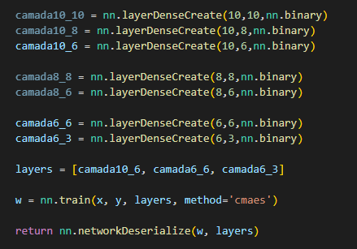
Moonlander - RNA

Slide 23
Moonlander - RNA
Testei várias combinações, até que achei essa bacana.

Slide 24
Moonlander - RNA
Testei várias combinações, até que achei essa bacana.
Ah.. Falta treinar!

Slide 25
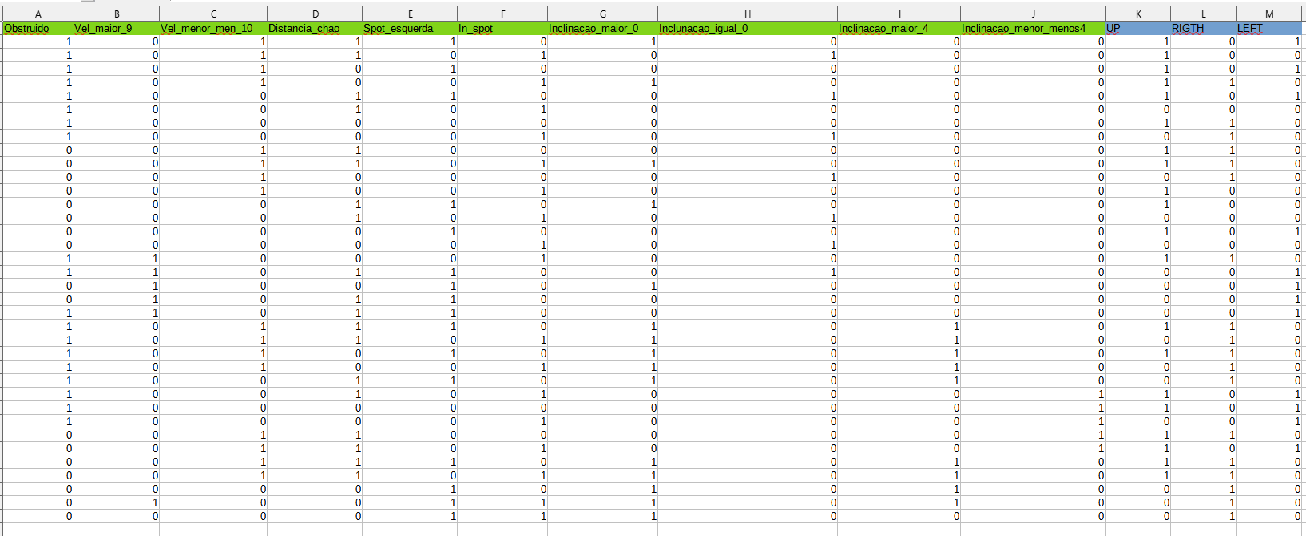
Moonlander – Dados de Treino

Slide 26
Moonlander – Execução
Seguem os vídeos...

Slide 27
Moonlander – Execução
Apesar do exercício ter sido proposto com RNA, não existe nada que me impeça de utilizar outro método...

Slide 28
Moonlander – sklearn
Apesar do exercício ter sido proposto com RNA, não existe nada que me impeça de utilizar outro método… Aprendizado Supervisionado: lib. sklearn. Particularmente “from sklearn.svm import LinearSVC”.

Slide 29
Moonlander – sklearn
Apesar do exercício ter sido proposto com RNA, não existe nada que me impeça de utilizar outro método… Aprendizado Supervisionado: lib. sklearn. Particularmente “from sklearn.svm import LinearSVC”.
SVM = Suport Vecto Machine, basicamente um classificador linear binário não probabilístico;

Slide 30
Moonlander – sklearn
Apesar do exercício ter sido proposto com RNA, não existe nada que me impeça de utilizar outro método… Aprendizado Supervisionado: lib. sklearn. Particularmente “from sklearn.svm import LinearSVC”.
SVM = Suport Vecto Machine, basicamente um classificador linear binário não probabilístico;

Slide 31
Moonlander – sklearn
Mesa planilha de dados de treino de antes, porém com “leves” alterações nos valores de entrada e sensores. Por exemplo:
- Sensor de velocidade negativo em -7 em vez de -10;
- Sensor de inclinação em 3 e -3;
- Os mesmos dados de entrada para as 3 saídas, porém em separados (diferente de com RNA). Também tentei separar apenas dados de velocidade para o comando UP, mas não funcionou bem;
- Considero como no “spot” quando atingir 100 unidades de distância;

Slide 32
Moonlander – Conclusões
Pode-se identificar os seguintes pontos positivos:
- Mesmo que no “quase” a proposta foi concluída (pousar a nave de forma automática);
- Aplicação aceitável a nível de compreensão e razoável a nível de eficiência;
Pode-se identificar os seguintes problemas/melhorias:
- Pouso é feito “decaindo” e não centralizando a nave no mesmo e então reduzindo (isso sim seria difícil, e também um ponto de melhoria);
- Obstáculos perto do local de spot podem causar o impacto em vez do pouso;
- Seria interessante aplicar um método de aprendizado semi-supervisionado, afim de ajustar os dados de entrada e até os parâmetros de sensores;

Slide 33
Encerramento
Todos os arquivos utilizados (e até alguns não demonstrados na apresentação) estão dentro do repositório do professor (libero o acesso aos mesmos à todos);
Muito obrigado pela atenção.
Dúvidas? (a resposta é sempre 42)

